Slide 1


Всероссийский конкурс
«Лучшая муниципальная практика»
Номинация «Муниципальная экономическая политика и управление муниципальными финансами»
АДМИНИСТРАЦИЯ ГОРОДСКОГО ОКРУГА САМАРА
САМАРСКОЙ ОБЛАСТИ
Конкурсная заявка городского округа Самара

Slide 2








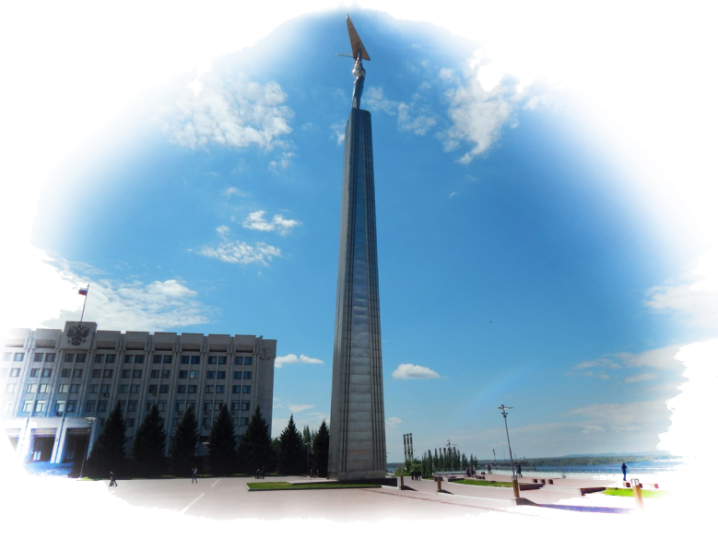


1 173 000 жителей
541 км ²
Администрация
городского округа
Самара
Правительство
Самарской
области

Slide 3
единая среда автоматизации
консолидированный бюджет
Бюджет
городского округа Самара
Промышленный
ВГР
Кировский
ВГР
Октябрьский
ВГР
Железнодорожный
ВГР
Советский
ВГР
Красноглинский
ВГР
Куйбышевский
ВГР
Самарский
ВГР
Ленинский
ВГР
бюджеты внутригородских районов

Slide 4



Министерство управления финансами Самарской области
СРЕДСТВА АВТОМАТИЗАЦИИ
АИС «Прогноз и планирование бюджета»
ПП
«БАРС – Бюджет С»
Нормативно-справочная информация
АИС «Прогноз и планирование бюджета»
Нормативно-справочная информация
АС «Бюджет»
АС «Бюджет»
АИС «Госзаказ»
единые
справочники
сбор заявок
лимиты
бюджетных
обязательств
реестр расходных
обязательств
ВГР
классификаторы
ФИНАНСОВЫЙ
ОРГАН
Г. о. САМАРА
классификаторы
ВГР
Получатели бюджетных средств
Получатели бюджетных средств
расходные
обязательства
заявки на
финансирование
Заключение контракта
Постановка на учет бюджетных обязательств
Размещение заказа
Санкционирование расходов
Планирование закупок
Планирование бюджета
Администрация
городского округа
Самара
Правительство
Самарской
области

Slide 5

Единая информационная система в сфере закупок
Федеральное казначейство
публикация
СРЕДСТВА АВТОМАТИЗАЦИИ
Нормативно-справочная информация
АИС «Прогноз и планирование бюджета»
АС «Бюджет»
АИС «Госзаказ»
АС «Бюджет»
АИС «Госзаказ»
ПП
«БАРС – Бюджет С»
контроль
на непревышение
лимитов бюджетных
обязательств
план-графики
ВГР
(заказчики)
ВГР
(заказчики)
план-график закупок
ФИНАНСОВЫЙ
ОРГАН
Г. о. САМАРА
(уполномоченный орган)
план-график закупок
Получатели бюджетных средств
(заказчики)
Получатели бюджетных средств
(заказчики)
Постановка на учет бюджетных обязательств
Санкционирование расходов
Заключение контракта
Планирование бюджета
Размещение заказа
Планирование закупок
Администрация
городского округа
Самара
Правительство
Самарской
области

Slide 6
Единая информационная система в сфере закупок
Федеральное казначейство
публикация
СРЕДСТВА АВТОМАТИЗАЦИИ
Нормативно-справочная информация
АИС «Прогноз и планирование бюджета»
АС «Бюджет»
АИС «Госзаказ»
АС «Бюджет»
АИС «Госзаказ»
ПП
«БАРС – Бюджет С»
контроль
на непревышение
лимитов бюджетных
обязательств
закупки
контроль по
план-графику
ВГР
(заказчики)
ВГР
(заказчики)
закупка
ФИНАНСОВЫЙ
ОРГАН
Г. о. САМАРА
(уполномоченный орган)
закупка
Получатели бюджетных средств
(заказчики)
Получатели бюджетных средств
(заказчики)
Санкционирование расходов
Планирование бюджета
Постановка на учет бюджетных обязательств
Планирование закупок
Заключение контракта
Размещение заказа
Администрация
городского округа
Самара
Правительство
Самарской
области

Slide 7
Единая информационная система в сфере закупок
Федеральное казначейство
публикация
заключение контракта
СРЕДСТВА АВТОМАТИЗАЦИИ
Нормативно-справочная информация
АИС «Прогноз и планирование бюджета»
АС «Бюджет»
АИС «Госзаказ»
АС «Бюджет»
АИС «Госзаказ»
ПП
«БАРС – Бюджет С»
контроль
на непревышение
лимитов бюджетных
обязательств
сведения о контракте
ВГР
(заказчики)
ВГР
(заказчики)
сведения о контракте
ФИНАНСОВЫЙ
ОРГАН
Г. о. САМАРА
(уполномоченный орган)
сведения о контракте
Получатели бюджетных средств
(заказчики)
Получатели бюджетных средств
(заказчики)
Планирование бюджета
Планирование закупок
Санкционирование расходов
Размещение заказа
Постановка на учет бюджетных обязательств
Заключение контракта
Администрация
городского округа
Самара
Правительство
Самарской
области

Slide 8
СРЕДСТВА АВТОМАТИЗАЦИИ
Нормативно-справочная информация
АИС «Прогноз и планирование бюджета»
АС «Бюджет»
АИС «Госзаказ»
ПП
«БАРС – Бюджет С»
АС «Бюджет»
АИС «Госзаказ»
ПП
«БАРС – Бюджет С»
сведения о контракте
сведения о контракте
бюджетные обязательства
контроль
на непревышение лимитов
бюджетных обязательств
ВГР
ВГР
бюджетные обязательства
ФИНАНСОВЫЙ
ОРГАН
Г. о. САМАРА
бюджетные обязательства
Получатели бюджетных средств
Получатели бюджетных средств
Планирование закупок
Размещение заказа
Планирование бюджета
Заключение контракта
Санкционирование расходов
Постановка на учет бюджетных обязательств
Администрация
городского округа
Самара
Правительство
Самарской
области

Slide 9

Федеральное казначейство
платежи
информация о проведении платежей
СРЕДСТВА АВТОМАТИЗАЦИИ
Нормативно-справочная информация
АИС «Прогноз и планирование бюджета»
АС «Бюджет»
ПП
«БАРС – Бюджет С»
АС «Бюджет»
АИС «Госзаказ»
ПП
«БАРС – Бюджет С»
реестры
платежных поручений
контроли
бухгалтерский
учет
ВГР
ВГР
платежные документы
ФИНАНСОВЫЙ
ОРГАН
Г. о. САМАРА
платежные документы
Получатели бюджетных средств
Получатели бюджетных средств
Размещение заказа
Заключение контракта
Планирование закупок
Постановка на учет бюджетных обязательств
Планирование бюджета
Санкционирование расходов
Администрация
городского округа
Самара
Правительство
Самарской
области

Slide 10
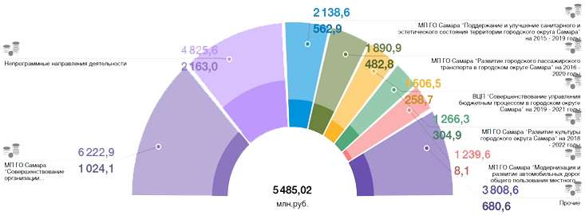
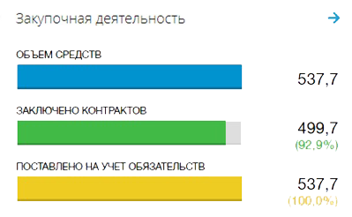
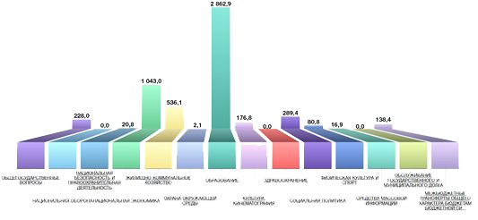
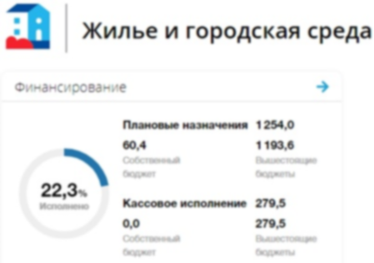
Нормативно-справочная информация
АИС «Прогноз и планирование бюджета»
АС «Бюджет»
АИС «Госзаказ»
ПП
«БАРС – Бюджет С»
источники данных для аналитики
аналитический центр оперативного управления бюджетным процессом
Администрация
городского округа
Самара
Правительство
Самарской
области

